Slide 1
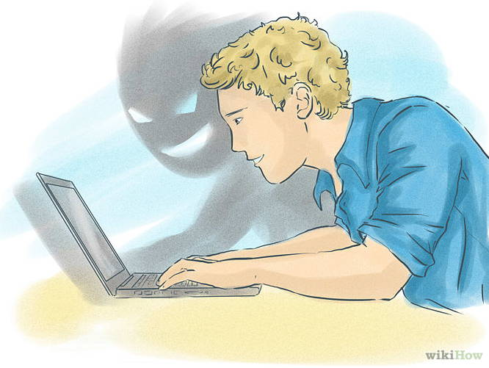
Кібербулінг
Підготувала
Павлова Ганна Іванівна
Вчитель Полянської ЗОШ І-ІІІ ступенів

Slide 2
Слово «булінг» без префікса «кібер-» відоме здавна й означає утиск, дискримінацію, цькування та інші види жорстокого ставлення однієї дитини або групи дітей до іншої

Slide 3
Булінг буває :
Фізичний ( побиття, штовхання, тощо)
Вербальний (словесні знущання, залякування, плітки та образливі вислови)
Соціальний ( ізоляція дитини, бойкот, її навмисне відсторонення від групи)
Кібербулінгом можна назвати агресію, розповсюджену через новітні інформаційно-комунікативні засоби з метою нашкодити або принизити дитину

Slide 4
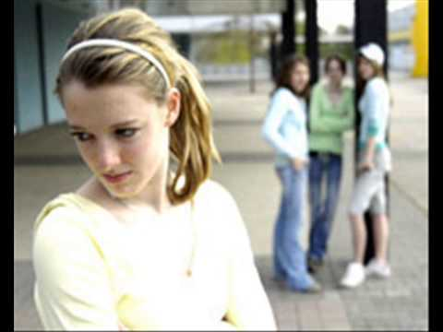
Кібербулери
1. Замість “підніжок” – пишуть агресивні СМС.
2. Замість стусанів – надсилають повідомлення з погрозами в соціальні мережі.
3. Замість насмішок – розповсюджують конфіденційну інформацію стосовно людини, створюють “фейкові” сторінки в соцмережах

Slide 5
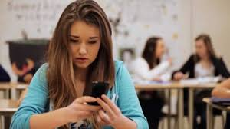
67% дітей страждають від булінгу в сучасних школах (згідно з дослідженням UNICEF Ukraine).

Slide 6
З’ЯВИЛОСЬ НАВІТЬ ПОНЯТТЯ «БУЛІЦИД» – ЗАГИБЕЛЬ ЖЕРТВИ ВНАСЛІДОК БУЛІНГУ
Розглянемо кілька ЕТАПІВ інтернет-переслідування, КІНЦЕВИМ ЕТАПОМ яких є «буліцид»

Slide 7
Суперечки, або флеймінг
Обмін запальними, образливими репліками, які згодом перетворюються в нерівноправний, психологічний терор. Жертва зазнає сильних емоційних переживань

Slide 8
Нападки, або постійні атаки
Навідміну від попереднього етапу – переслідування та погрозливі повідомлення спрямовані на жертву часто ( напр.щоденні дзвінки та повідомлення). Такі атаки здебільшого односторонні.

Slide 9
Обмовлення, зведення наклепів
розповсюдження принизливої неправдивої інформації з використанням комп’ютерних технологій.

Slide 10
Самозванство, втілення в певну особу
Переслідувач позиціонує себе як жертву, використовуючи “фейкові” сторінки у соціальних мережах (від імені жертви, без її відому, розповсюджується негативні, провокаційні повідомлення її друзям та близьким)

Slide 11
Ошуканство
Видурювання конфіденційної інформації з метою її розповсюдження в мережі Інтернет

Slide 12
Відчуження
Виключення із групи сприймається як соціальна смерть. Чим в більшій мірі людина виключається із взаємодії, наприклад, в грі, тим гірше вона себе почуває і тим більше знижується її самооцінка.

Slide 13
Кіберпереслідування
дії з прихованого вистежування, зроблені анонімно, з метою організації злочинних дій на кшталт спроб зґвалтування, фізичного насильства, побиття.

Slide 14
Хепіслепінг
Новий вид кібербулінгу, який починався в англійському метро, де підлітки прогулюючись пероном раптом ляскали один одного, в той час як інший учасник знімав цю дію на мобільну камеру. В подальшому за будь-якими відеороликами, в яких записано реальні напади, закріпилась назва хепіслепінг.

Slide 15
Правила-поради для подолання булінгу
Не поспішай викидати свій негатив у кіберпростір.
Перш ніж писати і відправляти повідомлення, слід заспокоїтися, вгамувати злість, образу, гнів.

Slide 16
Створюй власну онлайн-репутацію, не купуйся на ілюзію анонімності.
Хоча кіберпростір і надає додаткові можливості відчути свободу і розкутість завдяки анонімності, існують способи дізнатися, хто стоїть за певним нікнеймом

Slide 17
Зберігай підтвердження фактів нападів.
Якщо тебе дуже засмутило повідомлення, картинка, відео тощо, слід негайно звернутися до батьків по пораду, зберегти або роздрукувати сторінку самостійно.

Slide 18
Блокуй агресорів.
У програмах обміну миттєвими повідомленнями є можливість блокувати повідомлення з певних адрес. Пауза в спілкуванні часто відбиває в агресора бажання продовжувати цькування.

Slide 19
Якщо ти став очевидцем кібербулінгу, правильною поведінкою буде:
а) виступити проти агресора, дати йому зрозуміти, що його дії оцінюються негативно,
б) підтримати жертву - особисто або в публічному віртуальному просторі надати їй емоційну підтримку,
в) повідомити дорослим про факт некоректної поведінки в кіберпросторі.

